Slide 1
做文明人，创文明校
——文明城市迎检部署会议
新北区薛家中心小学
Notes:
更多模板请关注：https://haosc.taobao.com

Slide 2
做文明人，创文明校
——文明校园创建研讨会
新北区薛家中心小学
Notes:
更多模板请关注：https://haosc.taobao.com

Slide 3
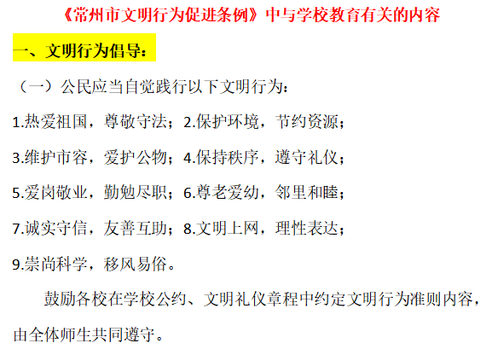
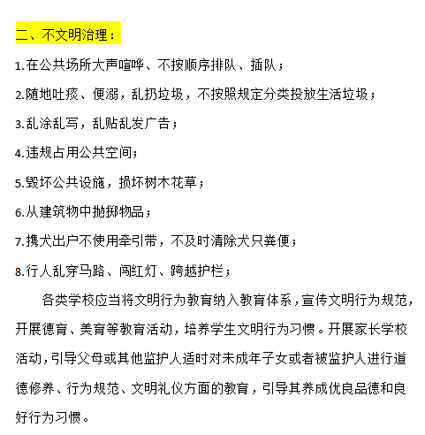
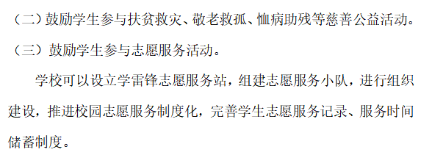
LOGO
中小学文明测评迎检指标解读

Slide 4
中小学文明测评迎检指标解读
1.实地考察
2.家长问卷
+
师生访谈
宣传动员
现场考察
问卷情况（7题）
材料审核
延迟符

Slide 6
01
应知应会

Slide 7
LOGO
中小学文明测评迎检指标解读
教 师
社会主义核心价值观、八礼四仪、校园文明六个好、四德、教师职业道德
应知
应会
内容
学 生
社会主义核心价值观、八礼四仪、校园文明六个好、四德、中小学生守则
新 增
师生对《常州市文明行为促进条例》知晓情况

Slide 8
LOGO
中小学文明测评迎检指标解读
测评指标
12、15、20、24
1、关于教职员工应知应会的注意点
（1）关注非班主任教师
（2）关注后勤员工、门卫（知晓价值观、六个好）
（3）关注在校临时跟岗、实习的人员
2、关于学生应知应会的注意点
熟背＋理解（高年级，举例）

Slide 9
02
环境文化

Slide 10
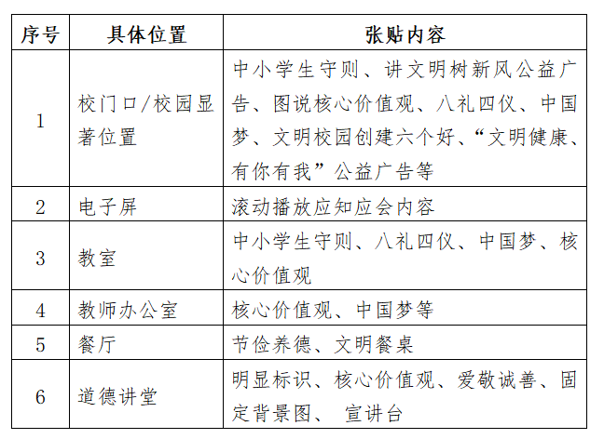
LOGO
中小学文明测评迎检指标解读
环境文化之“文明标语的布置张贴”
（1）体现“显著”位置
（2）明确张贴位置及内容
测评指标
12-19、22、23
（3）张贴物要精心设计、简洁美观

Slide 11
03
主题教育活动

Slide 12
LOGO
中小学文明测评迎检指标解读
测评指标
21、24-28/6-11
活动开展
文明校园
1、两项教育活动的开展
2、文明校园创建的台账
社区活动
材料整理
3、参与社区组织的活动
4、提高材料整理的质量

Slide 13
04
心理健康教育

Slide 14
LOGO
中小学文明测评迎检指标解读
测评指标
29-32
1
2
3
心理辅导室的布置要规范
心理专题橱窗内容要全面
心理健康教育材料要丰富

Slide 15
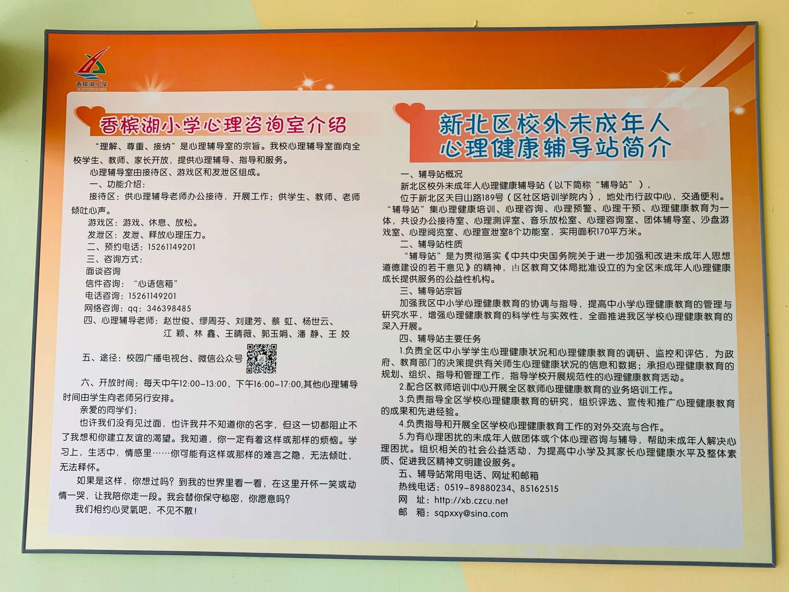
LOGO
中小学文明测评迎检指标解读

Slide 16
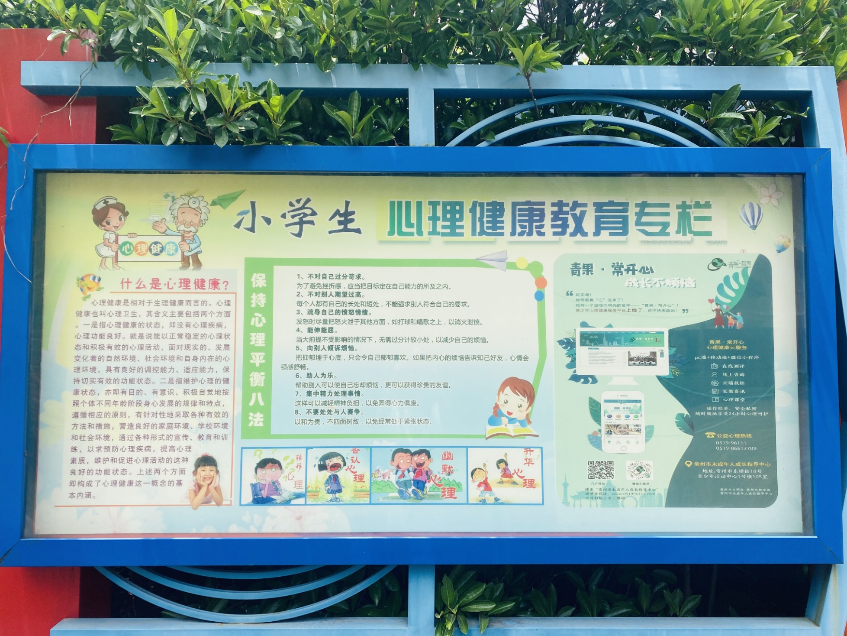
LOGO
中小学文明测评迎检指标解读

Slide 17
05
少年宫建设

Slide 18
LOGO
中小学文明测评迎检指标解读
少年宫建设：
一要硬件设施到位
二要课程建设到位
三要有专兼职教师队伍
四要有管理制度和经费保障
测评指标
42-49

Slide 19
06
周边环境

Slide 20
LOGO
中小学文明测评迎检指标解读
测评指标
33-41
周边环境：
1、做好自查工作
2、关注学校周边卫生

Slide 21
家长问卷

Slide 22
LOGO
中小学文明测评迎检家长问卷解读
首先，利用线上平台，召开创建工作家长会，请全体家长知晓、支持、并一起参与到文明创建中来。
其次，组织全体家长开展问卷调查，并回收问卷，分析情况。
宣传动员30%
家长答卷
70%
根据不同区域、不同学校的实际情况、家长需求、存在问题等等，深入分析，研究如何提升问卷质量。

Slide 23
LOGO
中小学文明测评迎检工作安排

Slide 24
谢谢！
Notes:
更多模板请关注：https://haosc.taobao.com

Slide 25
薛家中心小学2020年全国文明城市创建迎检工作方案
一、指导思想：
根据《新北区创建全国文明城市十大攻坚行动方案》精神，积极开展未成年人思想道德建设优化行动，对标找差，按照严、细、深、实的要求，全面做好迎检工作，确保各项指标测评不失分、得高分。
二、具体措施：
（一）提高认识，加强领导
1、成立文明城市创建迎检工作领导小组，由校长总负责，分管校长（含两校区执行校长）具体负责本校区各项工作的落实。
组长：盛亚萍
副组长：周静 祝卫其（奥园校区） 吴春燕 朱小昌（本部校区）
组员：顾海燕 朱志刚 刘刚 曹燕 郑丽萍 陆秋敏 谢丰 沈彩虹 顾丽娜韩素（本部）
袁明明 陶向明 陶榆萍 郑飞 王丽 张建妹 韩翠 刘伟 郭桃琴 徐娟萍 秦文英（奥园）
（二）组织学习，明确要求
1、开好3个会：组织全体行政及年级组长学习学校迎检工作方案，传达区相关会议精神；组织全体教师学习文明校园创建方案及《常州市文明行为促进条例》。
2、班主任利用夕会课组织学生集体学习《常州市文明行为促进条例》中的文明行为倡导和不文明行为治理，并结合学生实际进行有针对性的教育与评比。
3、班主任召开家长会议，解读家长问卷，提高问卷调查满意度。

Slide 26
（三）责任到人 加强落实
关于实地考察，对照自查表，分成以下几块内容，责任人与工作要求如下：
1.应知应会的背诵（责任人：蹲点行政、班主任）
a内容与对象：（1）教师：社会主义核心价值观、八礼四仪、校园文明六个好、四德、教师职业道德；（2）后勤员工、含、门卫知晓价值观、八礼四仪、六个好内容。（3）学生：社会主义核心价值观、八礼四仪、文明校园六个好、四德、中小学生守则；（其中高年级学生能理解24字的基本内涵，班主任要围绕12个词语进行举例）（3）新增：师生对《常州市文明行为促进条例》知晓情况，要了解其中的文明行为倡导和不文明行为治理内容。
b要求：班主任利用夕会、班队等组织学生学习，每日都要背诵，做到人人熟背、知晓；蹲点班级的行政负责相关班级所有任课教师、学生的抽背（每天至少抽取各班学生1人，老师2人进行背诵，直到全部过关）。朱志刚、陶向明 刘伟、谢丰负责门卫、后勤员工的抽背。
2、文明行为的养成：围绕自查表的6条文明行为，利用夕会薛小声音进行集中反馈，行政、楼层、厕所值日把这6条行为习惯的养成作为关注的重点，与班级善真之星评选、善真班级评比结合，促进学生文明行为的养成。（责任人：祝卫其、袁明明、陆秋敏）

